Slide 1
Филиал № 3 «Весёлые ребята» муниципального бюджетного дошкольного образовательного учреждения детского сада № 71 г. Пензы «Северное сияние» «Причины и виды отклонений в речевом развитии детей дошкольного возраста»
Подготовила учитель-логопед
высшей квалификационной категории
Евграфова С.В.

Slide 2
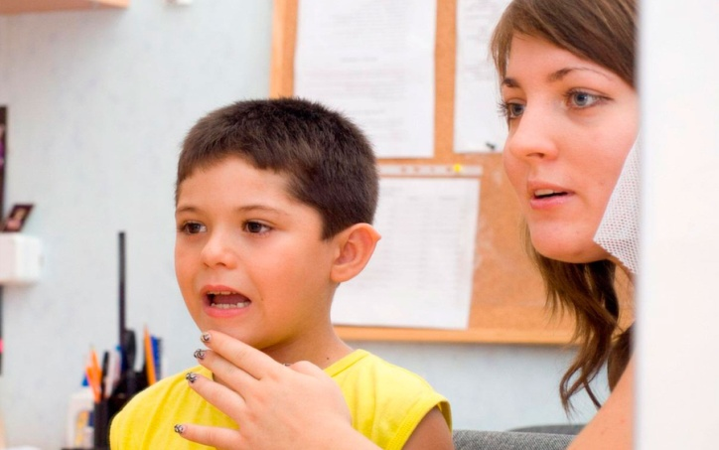
Речь — один из наиболее мощных факторов и стимулов развития ребенка. Она служит основным средством общения.
Мыслительные операции (анализ, синтез, сравнение, обобщение, абстракция и другие) развиваются и совершенствуются в процессе овладения речью. От уровня речевого развития зависит общее интеллектуальное развитие.
Нарушение речи – отклонения в речи говорящего от языковой нормы, принятой в данной языковой среде.
Речевые нарушения характеризуются следующими особенностями:
Они не соответствуют возрасту говорящего;
Не являются диалектизмами;
Связаны с отклонениями в функционировании психофизиологических механизмов речи;
Носят устойчивый характер и самостоятельно не исчезают;
Часто оказывают отрицательное влияние на дальнейшее психическое развитие ребенка;
6. Требуют определенного логопедического воздействия в зависимости от их характера.

Slide 3
Причины
негативные факторы в период беременности и родов;
«педагогическая запущенность» - ребенок по разным причинам не получает достаточного внимания к себе;
перинатальная энцефалопатия (ПЭП) - различные по происхождению поражения головного мозга до, во время или после родов;
частые болезни, инфекции, травмы до 3 лет;
наследственные факторы;
снижение слуха;
анатомические особенности челюстно-лицевого аппарата;
сосание пальца.

Slide 4
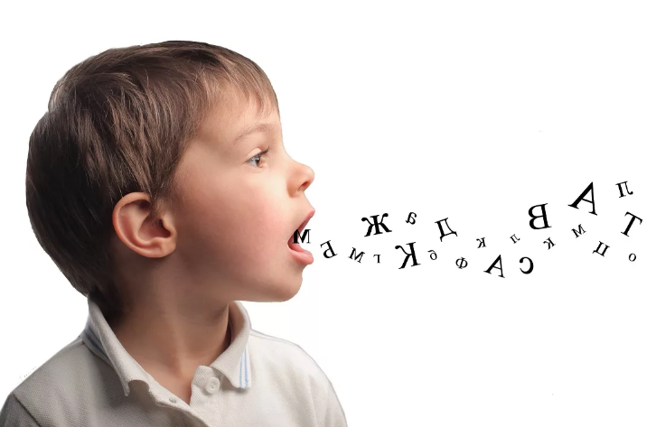
Виды отклонений в речевом развитии детей дошкольного возраста
Ребенку с речевой патологией могут быть поставлены следующие заключения:
дислалия;
дизартрия;
ринолалия;
алалия;
заикание;
общее недоразвитие речи (ОНР);
фонетико-фонематическое недоразвитие речи (ФФНР);
задержка речевого развития (ЗРР).

Slide 5
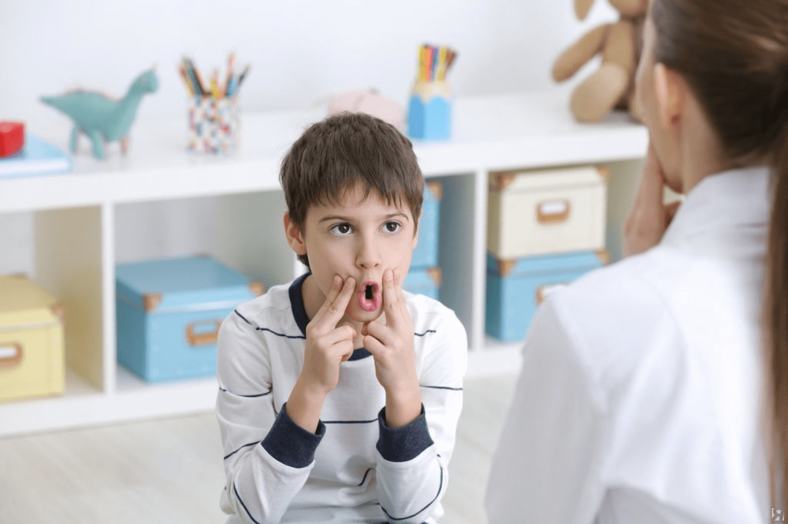
Дислалия
— это нарушение звукопроизношения у детей, которое проявляется в дефектах воспроизведения звуков речи.
Особенности:
хороший словарный запас,
правильное построение предложений и согласование слов;
дефектное произношение некоторых звуков.
В зависимости от сохранности анатомического строения речевого аппарата выделяют два вида дислалии: функциональную и механическую.
Причины функциональной дислалии:
общая физическая ослабленность, обусловленная частыми соматическими заболеваниями;
недостаточная степень развития фонематического слуха;
неблагоприятные социальные и речевые условия, в которых воспитывается ребёнок;
двуязычие в семье.

Slide 6
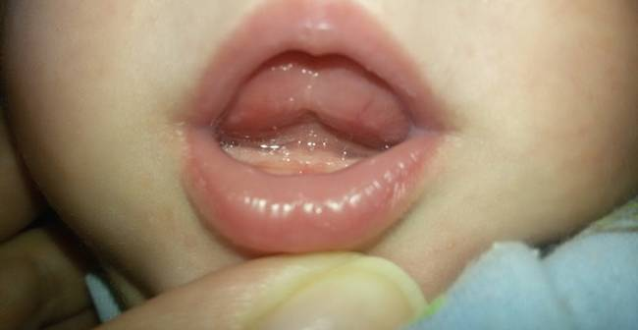
Дислалия
Причины механической дислалии:
1. Недостатки строения челюстно-зубной системы:
а) дефекты в строении зубного ряда (отсутствие передних зубов, редкие передние зубы, двойной ряд зубов);
б) дефекты в строении челюстей:
прогнатия (верхняя челюсть резко выдвинута вперёд);
прогения (нижняя челюсть резко выдвинута вперёд);
передний открытый прикус;
боковой, двусторонний прикус;
укороченная или слишком массивная уздечка языка.
2. Патологические изменения величины и формы языка.
3. Неправильное строение твёрдого и мягкого нёба.
4. Атипичное строение губ.

Slide 7
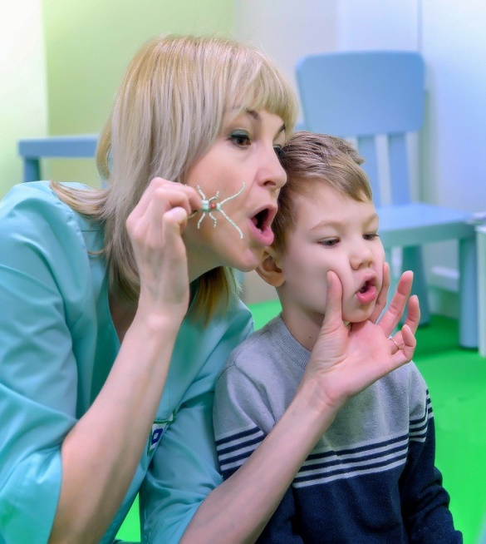
Дизартрия
— расстройство произношения, обусловленное недостаточным развитием речевого аппарата в результате органического поражения центральной и периферической нервных систем.
Основными клиническими признакам и дизартрии являются:
нарушение мышечного тонуса в речевой мускулатуре;
ограниченная возможность произвольных артикуляционных движений из-за парезов или параличей;
нарушение голосообразования и дыхания.
Основными показателями при диагностике дизартрий по степени поражения являются:
мимика;
дыхание;
голосообразование;
рефлекторные движения языка;
произвольные движения языком и губами;
гиперкинезы (насильственные движения);
синкинезии (сопутствующие движения);
звукопроизношение.

Slide 8
Дизартрия
Речевое развитие детей с дизартрией протекает своеобразно:
Дети-дизартрики поздно начинают говорить, поэтому они имеют ограниченный речевой опыт.
Грубые нарушения звукопроизношения приводят к недостаточному накоплению активного словаря и отклонениям в формировании и развитии грамматического строя речи.
Активный и пассивный словарный запас этих детей значительно различаются по объему.
Пассивный словарь шире активного, но из-за трудностей произношения дети не могут использовать в активной речи многие известные им слова.
В грамматическом строе речи дизартриков можно выделить такую специфическую ошибку, как пропуск предлогов «кигаезыт тое» - «книга лежит на столе»), что также связано с трудностями произношения многих звуков.

Slide 9
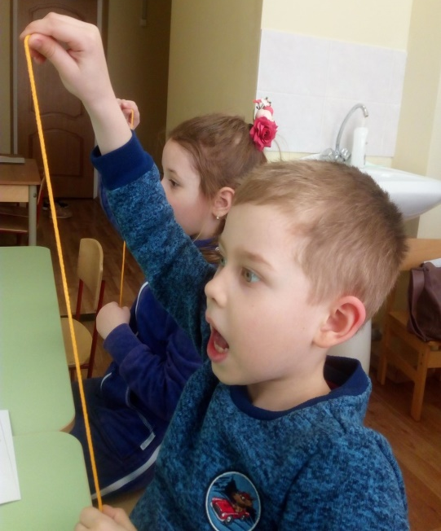
Дизартрия
В физическом статусе детей-дизартриков отмечаются:
общая физическая слабость;
маленький рост;
узкая грудная клетка;
двигательная недостаточность, проявляющаяся в нарушениях равновесия и координации движений;
в вегетативной нервной системе изменения проявляются в потливости верхних и нижних конечностей, повышенном слюноотделении и слюнотечении.
В психологическом статусе характерно:
пугливости;
повышенной возбудимости ребенка;
чрезмерной чувствительности или вялости;
пассивности;
двигательной заторможенности.
неустойчивое, рассеянное внимание;
низкая работоспособность;
ослабленная память;
низкий интеллектуально-познавательный уровень.

Slide 10
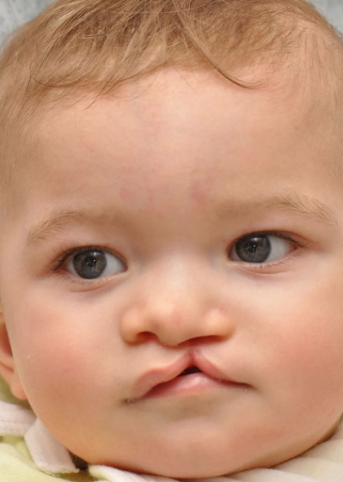
Ринолалия
— это нарушения тембра голоса и произношения всех звуков речи, обусловленные анатомо-физиологическими дефектами речевого аппарата (расщелинами нёба, рубцовыми изменениями, парезами и параличами мягкого нёба).
Причины возникновения:
генетические факторы;
внешние нарушения в раннем периоде внутриутробного развития ребенка;
биологические (грипп, паротит, краснуха, токсоплазмоз);
генетические факторы;
внешние нарушения в раннем периоде внутриутробного развития ребенка;
биологические (грипп, паротит, краснуха, токсоплазмоз);
химические (действие ядохимикатов, кислот) факторы;
эндокринные заболевания;
психические травмы;
употребление алкоголя и наркотиков, курение матери.

Slide 11
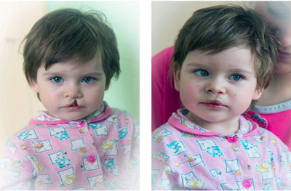
Ринолалия
Выделяют две формы ринолалии: открытую и закрытую
При открытой форме ринолалии все ротовые звуки приобретают назальность, то есть носовой оттенок. Особенно изменяется тембр гласных звуков [и], [у]. При произнесении шипящих звуков прибавляется хриплый звук, возникающий в носовой полости. Звуки [п], [б], [д], [т], [к], [г] звучат неясно.
При закрытой ринолалии понижен физиологический носовой резонанс, страдает, прежде всего, произношение звуков [м], [м'], [н], [н'].
Ребенку с ринолалией необходимо длительное согласованное лечение у хирурга и ортодонта, систематические и длительные коррекционные занятия с логопедом.

Slide 12
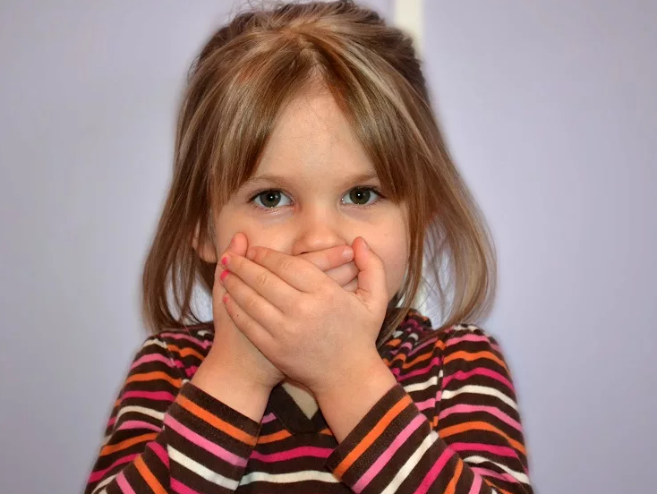
Алалия
— недоразвитие или полное отсутствие речи, обусловленное органическим поражением речевых зон в коре головного мозга в период внутриутробного или раннего развития ребенка.
Среди этиологических факторов выделяют:
внутриутробные энцефалиты;
менингиты;
интоксикации плода;
внутриутробные или ранние прижизненные травмы мозга;
болезни раннего детства с осложнениями на мозг.
Для алалии характерны:
позднее развитие речи;
медленное накопление словаря;
нарушение слоговой структуры слова;
запоздалое формирование фразовой речи с выраженными аграмматизмами;
недостаточное или полное отсутствие коммуникативной функции речи.

Slide 13
Алалия
При алалии нарушены все компоненты речи:
фонетико-фонематическая сторона -является способность к различению и воспроизведению звуков ;
лексико-грамматический строй – это словарь и грамматически правильное его использование.
Среди неречевых расстройств можно выделить:
моторные – нейропсихологический синдром, при котором нарушаются процессы производства речевого высказывания.
сенсорные – непонимание речи при сохранном элементарном слухе, вторичное недоразвитие собственной речи.
психо-патологические симптомы – это признак психического заболевания, отклонение от нормального течения психического процесса.
Для детей с моторной алалией характерны:
ограниченность и неустойчивость внимания и восприятия;
дети как бы скользят взглядом по предметам, объектам, картинкам, не улавливая существенных деталей;
предметные и сюжетные картинки для занятий с этими детьми должны быть простыми, без отвлекающих подробностей, четкими, яркими.

Slide 14
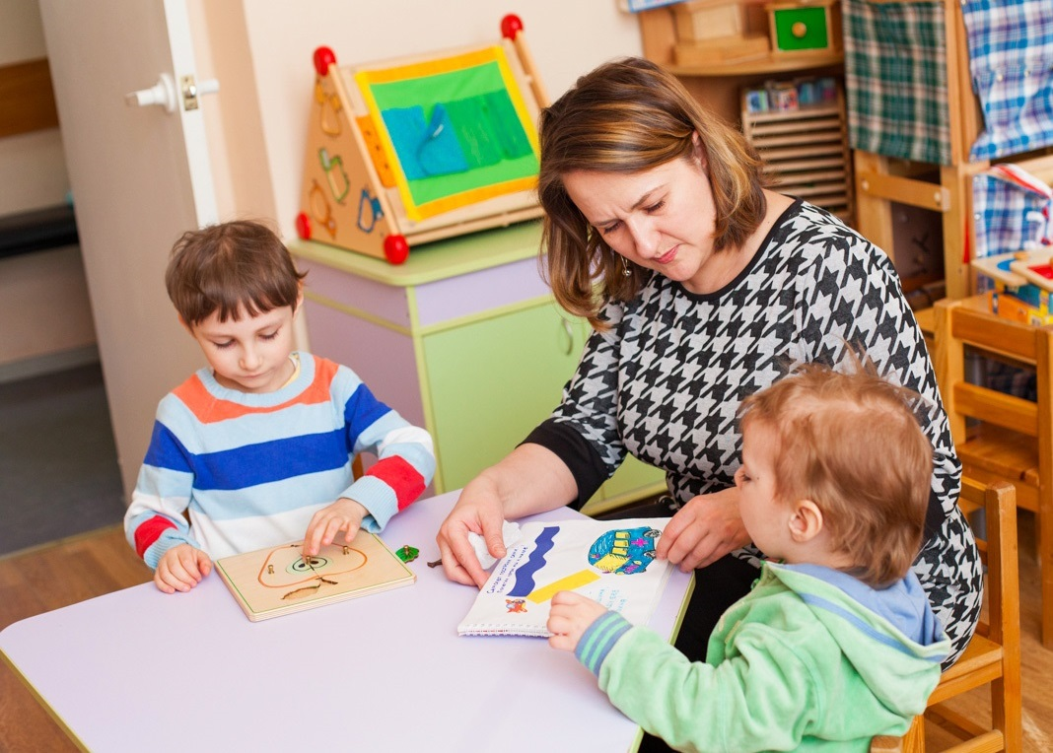
Афазия
— полная или частичная утрата сформированной речи, возникшая у детей после трех лет или у взрослых из-за поражения определенных отделов головного мозга (травм, опухолей, инфекционных заболеваний мозга, нарушения мозгового кровообращения).

Slide 15
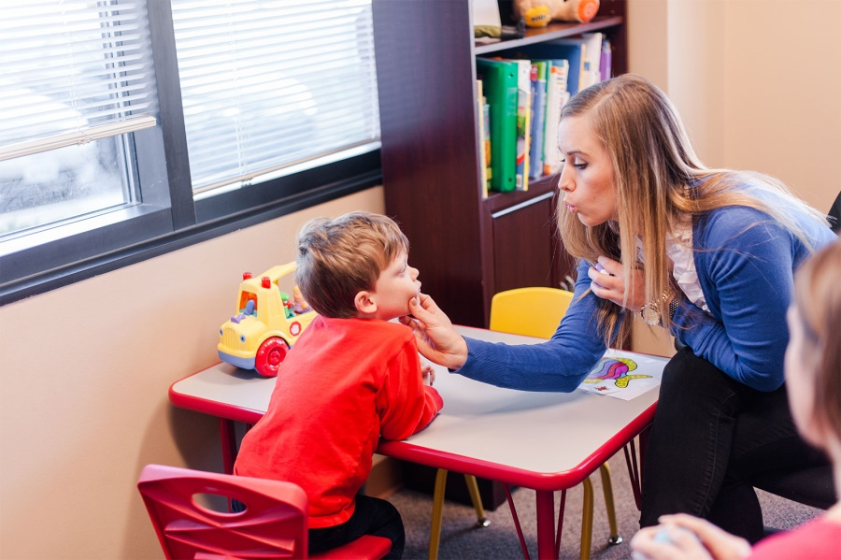
Заикание
—нарушение темпо-ритмической организации речи, обусловленное судорожным состоянием мышц речевого аппарата. Судороги являются основным внешним симптомом заикания.
К предрасполагающим причинам относят:
неврологическую отягощенность родителей;
невропатические особенности самого заикающегося;
конституциональную предрасположенность;
наследственную отягощенность;
поражение головного мозга.
К группе производящих причин выделяют:
анатомо-физиологические;
психические и социальные.

Slide 16
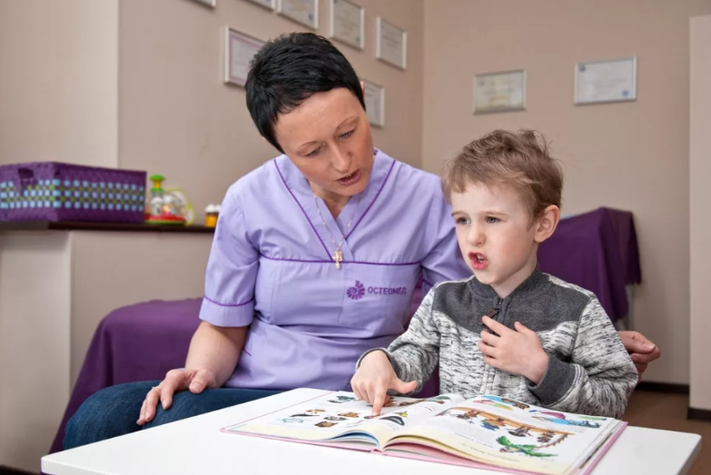
Фонетико-фонематическое недоразвитие речи
— это нарушение процессов формирования произносительной стороны родного языка у детей с различными речевыми расстройствами, связанными с дефектами восприятия и произношения звуков. К этой категории относятся дети с нормальным слухом и сохранным интеллектом.
Выделяют несколько групп детей с данным заключением:
дети, у которых возникают затруднения только в различении нарушенных в произношении звуков;
дети, у которых нарушено различение большого количества звуков из разных фонетических групп;
дети с глубоким фонематическим недоразвитием, которые вообще не различают отношения между звуковыми элементами, не способны выделить звуки из состава слова и определить их последовательность.

Slide 17
Общее недоразвитие речи
— это сложные речевые расстройства, при которых у детей нарушено формирование всех компонентов речи, касающихся и звуковой, и смысловой сторон, при нормальном слухе и интеллекте.
Принято выделять четыре уровня речевого развития при ОНР.
I уровень речевого развития – это «отсутствие общеупотребительной речи»;
II уровень речевого развития – «начатки» общеупотребительной речи;
III уровень речевого развития – наличие развернутой фразовой речи с выраженными элементами лексико-грамматического и фонетико-фонематического недоразвития;
IV уровень речевого развития – остаточные проявления недоразвития элементов лексико-грамматических и фонетико-фонематических компонентов языковой системы.

Slide 18
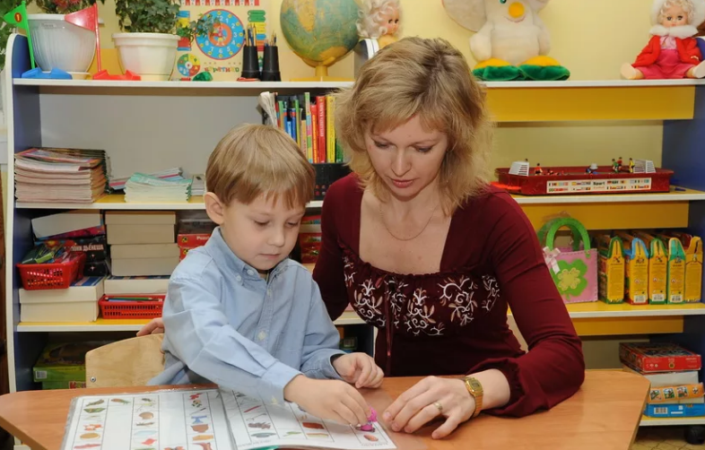
Задержка речевого развития
— характеризуется более медленными по сравнению с нормой темпами усвоения родного языка. Причем отставание равномерно в формировании всех компонентов языка.
Причины задержки речевого развития разнообразны:
проблемы в развитии слухового, зрительного и тактильного восприятия;
интеллектуальная недостаточность;
наследственный тип позднего развития речи;
соматическая ослабленность;
болезненность ребенка, из-за которой задерживается формирование всех психических функций;
социальные факторы, а именно отсутствие адекватных условий для развития речи ребенка.

Slide 19
Список литературы
Клещевникова В.И. Нормативно – правовое обеспечение работы коррекционных и оздоровительных групп ДОУ // Справочник руководителя ДОУ, 2009. №5, с.37.
Логопедия. Теория и практика. / Под ред. д. п. н. профессора Т.Б Филичевой. М.: Эксмо. 2017. 608 с.
Шматко Н.Д. Дети с отклонениями в развитии. Методическое пособие для педагогов, воспитателей массовых и специальных учреждений и родителей. М.: «АКВАРИУМ - ЛТД», 2001. 128 с.

Slide 20
Спасибо за внимание!

